Slide 1



Slide 2

دانشگاه علوم پزشکی و خدمات بهداشتی درمانی لرستان
دانشکده پزشکی

Slide 3
مراحل برنامه آموزشی دوره پزشکی عمومی
پنج نیمسال تحصیلی (94 واحد)
پنج نیمسال تحصیلی (93/5 واحد)
مقطع کارآموزی بالینی
مقطع علوم پایه
خانم معصومه حسن زاده
مقطع کارورزی بالینی
مقطع مقدمات بالینی
سه نیمسال تحصیلی (78 واحد)
دو نیمسال تحصیلی (35/4 واحد)
Notes:
دوره پزشکی عمومی شامل چهار مرحله می باشد:
مرحله اول: علوم پایه
مرحله دوم: مقدمات بالینی
مرحله سوم: کارآموزی بالینی
مرحله چهارم: کارورزی بالینی
در مراحل سوم و چهارم (دوره بالینی) هر سال تحصیلی شامل چند بخش آموزشی بالینی و دروس تئوری مربوطه می باشد.

Slide 4

مقاطع و تعداد واحد های درسی آنها
ردیف | نام درس | تعداد واحد
1 | دروس عمومی | 24
2 | دروس پایه الزامی | 69.5
3 | دروس تخصصی الزامی | 177.5
4 | دروس انتخابی اختصاصی | 16
5 | پایان نامه | 6
جمع |  | 293

Slide 5


برنامه ترم‌بندی مقطع علوم پایه (دانشجویان ورودی مهر 1403)

Slide 6
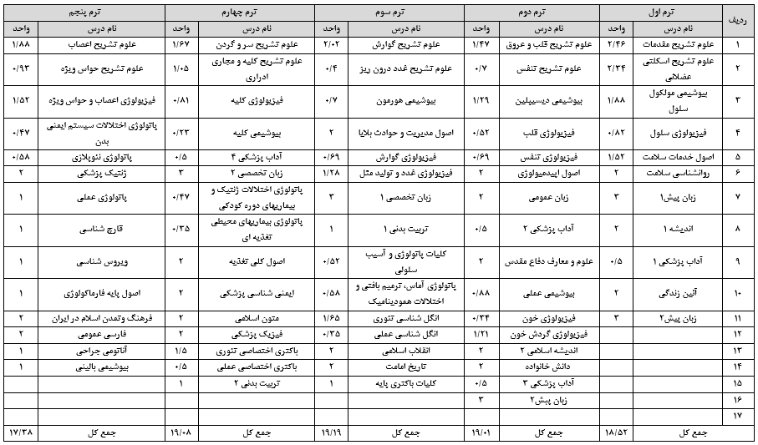

Slide 7
برنامه ترم‌بندی مقطع مقدمات بالینی

Slide 8
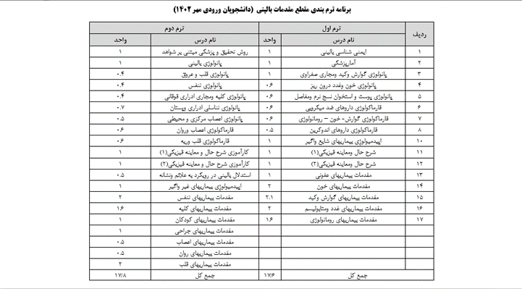

Slide 9
ارزیابی پیشرفت تحصیلی دانشجو
ارزیابی دانشجو بر اساس میزان حضور و فعالیت در کلاس، انجام فعالیت‌های آموزشی و نتایج امتحانات بین ترم و پایان ترم صورت می‌گیرد. استاد یا اساتید هر درس، مرجع ارزیابی دانشجو در آن درس است.

Slide 10
حداقل نمره قبول و حداقل میانگین کل
نمره قبولی در دروس تخصصی: 12
نمره قبولی در دروس پایه عمومی: 10
مقاطع علوم پایه و مقدمات بالینی
نمره مهمانی: 10
میانگین کل هر مرحله: 12
نمره قبولی در دروس تخصصی و بخش‌های بالینی: 12
مقاطع کارآموزی و کارورزی بالینی
میانگین کل هر مرحله: 14
نتیجه ارزشیابی دروس آداب پزشکی به صورت کیفی تعیین می‌شود و در مجموع معدل حساب نمی‌گردد.

Slide 11
شرایط ورود به مقاطع مقدمات بالینی، کارآموزی و کارورزی بالینی
مقاطع مقدمات بالینی
قبولی در امتحان جامع علوم پایه
قبولی در حداقل 29 واحد از دروس اختصاصی مرحله دوم و تمام دروس شناور بین علوم پایه و مقدمات بالینی و کسب میانگین 12 از دروس فوق الذکر
مقاطع کارآموزی

Slide 12
برگزاری آزمون‌های جامع
برگزاری آزمون در پایان مقطع علوم پایه
جامع علوم پایه
برگزاری آزمون علوم پایه بصورت احتساب میانگین نمرات دروس دانشجویان در مرحله علوم پایه (صرفا دروس آزمون جامع علوم پایه) در نمره آزمون جامع علوم پایه 30 درصد میانگین نمرات و 70 درصد نمره آزمون جامع علوم پایه خواهد بود.
جامع پیش‌کارورزی
در پایان مقطع کارآموزی بالینی (مقطع استاژری)
در دوره کارورزی یا پایان کارورزی که این آزمون یکی از شرایط فراغت از تحصیل می‌باشد.
آزمون عملی صلاحیت بالینی

Slide 13
شرایط شرکت در امتحانات جامع علوم پایه و پیش‌کارورزی و مدت مجاز آنها
قبولی در حداقل 46/5 واحد از دروس علوم پایه بجز دروس شناور و حداقل 7 واحد از دروس عمومی (اندیشه اسلامی 1، انقلاب اسلامی و زبان عمومی)
جامع علوم پایه
کسب معدل کل 12 از دروس فوق الذکر (مدت مجاز: تا 3 نوبت)
قبولی در واحدهای نظری خاص مرحله کارآموزی (31 واحد) و قبولی در بخش‌های بالینی (63 واحد معادل 21 ماه) و قبولی در واحدهای نظری شناور بین مقدمات بالینی و کارآموزی (7 واحد از دروس تخصصی)
جامع پیش‌کارورزی
ثبت موضوع پایان نامه (مدت مجاز: تا 3 نوبت)
کسب میانگین کل 14 از دروس مذکور و گذراندن کلیه دروس عمومی

Slide 14
دانشجویی که نتواند در مدت 4 سال اول از امتحان جامع علوم پایه، نمره قبولی کسب کند یا در مدت 5 سال اول مقاطع علوم پایه و مقدمات بالینی را به پایان برساند، از ادامه تحصیل در رشته پزشکی محروم می‌شود.
دانشجویی که نتواند در مدت 3 سال از شروع دوره بالینی به دوره کارورزی راه یابد و یا در مدت 5 سال اول مقاطع علوم پایه و مقدمات بالینی را به پایان برساند، دوره تحصیلی دانشجو با تصویب شورای آموزشی دانشگاه حداکثر 12 ماه دیگر قابل تمدید است، مشروط بر آنکه مدت مجاز تحصیل وی به پایان نرسیده باشد.

Slide 15
واحدهای قابل اخذ در هر نیمسال از مقاطع علوم پایه و مقدمات بالینی
حداقل 12 و حداکثر 20 واحد در مقاطع علوم پایه و مقدمات بالینی
(در ترم تابستانی حداکثر 6 واحد)
حداکثر 24 واحد به شرط کسب میانگین حداقل 17 در ترم قبل و با نظر استاد راهنما و موافقت دانشکده
حداکثر 14 واحد در صورت کسب میانگین کمتر از 12 (مشروطی) در ترم قبل (در موراد استثنائی، در نیمسال آخر علوم پایه و مقدمات بالینی با توجه به تعداد واحد باقیمانده و سوابق تحصیلی دانشجو تصمیم‌گیری برای اخذ حداکثر 20 واحد بعهده شورای آموزشی است)
در آخرین نیمسال در هر یک از مقاطع علوم پایه و مقدمات بالینی ، دانشجو از رعایت حداقل 12 واحد معاف است و اگر مشروط نباشد و حداکثر 24 واحد برای تسویه این مقاطع داشته باشد با تایید دانشکده می‌تواند این واحدها را بگذراند.

Slide 16
حضور و غیاب
حضور در تمامی جلسات مربوط به هر درس و دوره‌های بالینی الزامی است و عدم حضور دانشجو در هر یک از جلسات ، غیبت محسوب می‌شود.
ساعت غیبت در درس نظری از: 4/17، عملی و آزمایشگاهی از: 2/17 و بخش بالینی از: 1/17 مجموع ساعات آن بخش نباید تجاوز کند، در غیر اینصورت نمره دانشجو در آن درس یا بخش صفر محسوب می‌شود.
غیبت تا سقف فوق الذکر در صورتی مجاز است که با ارائه مدارک مستند و تشخیص استاد موجه شناخته شود. نحوه برخورد با غیبت (موجه یا غیرموجه) بر عهده استاد و با تایید دانشکده خواهد بود.

Slide 17
حضور و غیاب
اگر غیبت دانشجو با تشخیص شورای آموزشی موجه باشد، آن درس حذف می‌شود. غیبت غیرموجه در امتحان هر درس یا بخش به منزله گرفتن نمره صفر و غیبت موجه در امتحان هر درس یا بخش باعث حذف آن درس یا بخش می‌گردد (تشخیص موجه بودن غیبت بر عهده شورای آموزشی دانشگاه است).

Slide 18
حذف و اضافه
دانشجو می‌تواند در هر نیمسال از مقاطع علوم پایه و مقدمات بالینی تا دو هفته پس از شروع نیمسال، حداکثر 4 واحد اخذ شده خود را حذف و یا 4 واحد دیگر اخذ کند یا 4 واحد اخذ شده خود را با 4 واحد دیگر جابجا نماید.
حذف و اضافه در ترم تابستان امکانپذیر نیست.
غیبت در جلسات دو هفته اول هر درس به دلیل حذف و اضافه یا به هر دلیل دیگر مجاز نیست و در صورت پیش آمد، جزو حداکثر غیبت مجاز دانشجو محاسبه و برابر مقررات رفتار خواهد شد.

Slide 19
حذف و اضافه
حذف کلیه دروس در یک ترم، حداکثر تا قبل از شروع امتحانات پایان آن ترم تنها در صورتی مجاز است که طبق تشخیص شورای آموزشی دانشکده، دانشجو قادر به ادامه تحصیل در آن ترم نباشد و لذا آن ترم برای دانشجو مرخصی تحصیلی محسوب می‌شود.
حذف کلیه دروس اخذ شده در ترم تابستانی حداکثر تا قبل از شروع امتحانات آن، با تایید شورای آموزشی دانشکده امکانپذیر است.
حذف و تعویض بخش فقط در مدت تعیین شده و در صورت تایید شورای آموزشی دانشکده مجاز است.

Slide 20
مرخصی تحصیلی
مقاطع علوم پایه و مقدمات بالینی
حداکثر دو ترم متوالی یا متناوب
مقاطع کارآموزی و کارورزی بالینی
حداکثر تا سقف 6 ماه متوالی

Slide 21
مرخصی تحصیلی
تقاضای مرخصی باید به صورت کتبی:
مقاطع علوم پایه و مقدمات بالینی
حداقل دو هفته قبل از شروع نام‌نویسی هر ترم
مقاطع کارآموزی و کارورزی بالینی
حداقل دو هفته قبل از شروع هر بخش

Slide 22
شرایط انتقال و مدت زمان درخواست (انتقال با توافق دانشگاه‌های مبدا و مقصد)
1- ادامه تحصیل از نظر مقررات آموزشی و انضباطی بلامانع می‌باشد.
2- دانشجو حداقل پس از دو ترم می‌تواند درخواست انتقال دهد.
3- میانگین نمرات دروس گذرانده حداقل 12 باشد.
4- واحدهای باقیمانده دانشجو برای دانشگاه مقصد حداقل نصف کل واحدهای دوره باشد.

Slide 23
شرایط انتقال و مدت زمان درخواست (انتقال با توافق دانشگاه‌های مبدا و مقصد)
5- نمره آزمون ورودی متقاضی در سال ورود به تحصیل از نمره آخرین فرد پذیرفته شده همان سال در همان رشته و سهمیه در دانشگاه مقصد کمتر نباشد.
در موارد زیر انتقال به محل یا نزدیکترین محل سکونت خانواده خارج از شرایط فوق الذکر (به استثنای شرط 1) انجام شود:
شهادت یا فوت یا معلول شدن سرپرست خانواده، بطوریکه وی به تشخیص مراجع قانونی بعنوان کفیل خانواده شناخته شود.
بیماری صعب العلاج یا معلولیت موثر دانشجو، بنحوی که به تشخیص شورای پزشکی دانشگاه قادر به ادامه زندگی بطور مستقل نباشد و ضورت انتقال وی محرز باشد.

Slide 24
شرایط انتقال و مدت زمان درخواست (انتقال با توافق دانشگاه‌های مبدا و مقصد)
ازدواج رسمی و دائمی دانشجوی دختر که محل تحصیل یا شاتغال شوهر در تهران باشد به تایید مراجع ذیربط
هر یک از موارد مذکور باید بعد از قبولی در دانشگاه باشد و برای کارمندان رسمی یا پیمانی دولت، ارائه حکم اشتغال ضروری است و اگر شغل همسر آزاد است، گواهی اشتغال و سکونت او باید به تایید مراجع قانونی یا نیروی انتظامی رسیده باشد.

Slide 25
شرایط مهمانی و مدت زمان درخواست مهمانی با توافق دانشگاه‌های مبدا و مقصد
1- مهمانی از دوره‌های روزانه به شبانه، از دانشگاه‌های حضوری به غیرحضوری و از دانشگاه‌های دولتی به غیردولتی و برعکس ممنوع است.
2- دانشجو حداقل دو ترم را در دانشگاه مبدأ گذرانده باشد.
3- مهمانی دانشجویان جدیدالورود از تهران به شهرستان‌ها و از تیپ 1 به سایر دانشگاه‌های غیر تیپ 1 در بود قبولی بشرط موافقت دانشگاه‌های مبدأ و مقصد امکانپذیر است.
4- مهمان شدن برای گذراندن یک یا چند درس با موافقت دانشگاه‌های مبدأ و مقصد، بشرط آنکه تعداد واحدهای درسی مذکور از 10 واحد کمتر باشد و جمع واحدهای درسی اخذ شده در دانشگاه‌های مبدأ و مقصد در آن ترم از 12 واحد کمتر و از 20 واحد بیشتر نشود بلامانع است.

Slide 26
شرایط مهمانی و مدت زمان درخواست مهمانی با توافق دانشگاه‌های مبدا و مقصد
5- واحدهایی که دانشجو در دانشگاه مقصد با نمره کمتر از 12 گذرانده است باید مجددا بگذراند.
6- تعداد واحدهای مهمانی نباید از 40 درصد کل واحدهای دوره تجاوز کند. اگر دانشجو دروس مهمانی (حداکثر 40 درصد و حداقل 30 درصد کل واحدهای دوره) را با میانگین 15 و بالاتر گذرانده باشد، با موافقت مبدأ و مقصد می‌تواند بیش از 40 درصد مهمان شود.

Slide 27
پایان‌نامه و زمان ثبت موضوع آن
1- پایان‌نامه بخشی از دوره پزشکی عمومی است که دانشجو موظف است زیر نظر استاد راهنما در یک زمینه مربوط به رشته تحصیلی خود به تحقیق بپردازد.
2- پایان نامه دوره دکترای عمومی به صورت 6 واحد اجرای پایان نامه ارائه می‌گردد.
3- دانشجو می‌بایست از شروع دوره کارآموزی تا قبل از شرکت در امتحان جامع پیش‌کارورزی موضوع پایان‌نامه خود را انتخاب و به ثبت برساند.
۴- تنها پایان‌نامه‌هایی ثبت شده تلقی می‌شوند که تمام مراحل بررسی و تائید خود را طی کرده و کد اخلاق دریافت کرده باشند.

Slide 28
پایان‌نامه و زمان ثبت موضوع آن
5- با توجه به اینکه ثبت نام آزمون های جامع یکماه قبل از برگزاری از طریق سایت وزارت متبوع امکان پذیر است بنابراین دانشجویان حداقل دو ماه قبل از آزمون جامع باید کد اخلاق دریافت نمایند.
6- اگر دانشجو موضوع پایان نامه خود را در موعد مقرر به ثبت نرساند تا زمان ثبت موضوع پایان‌نامه مجاز به شرکت در امتحان جامع پیش‌کارورزی نیست.
7- فاصله زمان ثبت موضوع پایان نامه تا زمان دفاع از آن نباید کمتر از یکسال باشد

Slide 29
مراحل ثبت پایان نامه:
نگارش پروپوزال ثبت در سامانه پژوهشیار بررسی و ارسال به گروه
داوری و تأیید در گروه ارسال به دانشکده و تصویب در شورای
پژوهشی دانشکده بررسی در کمیته مالی دانشکده بررسی در کمیته
اخلاق دانشگاه تصویب و ارسال به دانشگاه
فاصله زمانی از زمان تصویب پروپوزال تا زمان دفاع بر اساس آیین‌نامه‌های کشوری حداقل یکسال است.

Slide 30
فارغ‌التحصیلی دانشجو
1- زمان فارغ التحصیلی دانشجو زمانی است که تمامی واحدهای درسی خود از جمله پایان‌نامه را گذرانده باشد و در آزمون صلاحیت بالینی قبول شود (هر کدام که مؤخر باشد).
2- کلیه دانشجویان موظف به دفاع از پایان نامه در آخرین ترم تحصیلی هستند و اگر دانشجویی نتواند در چهارچوب سنوات مجاز تحصیلی دفاع و نمره قبولی کسب نماید، علیرغم اینکه کلیه واحدهای درسی را گذرانده‌اند، اخراج خواهند شد.

Slide 31



راه‌های ارتباطی با دانشکده پزشکی
ایمیل: medicine@lums.ac.ir
تلفن: 06633120133
آدرس: خرم آباد، کیلومتر 4 جاده خرم آباد- برروجرد، پردیس علوم پزشکی لرستان، دانشکده پزشکی

